Slide 1
Function
(Função)

Slide 2
Function
Uma função contém um bloco de comandos SQL responsável por executar um procedimento e retornar um valor ou uma série de valores.
As funções possuem semelhanças com as stored procedures, já que ambas consistem em uma maneira simplificada de realizar consultas complexas.
Ao utilizar funções, devemos considerar que o retorno obtido de uma função pode ser um valor único ou dados de uma tabela.

Slide 3
Create Function
Objetivo: Criar uma função
Sintaxe
CREATE FUNCTION <nome_função>
([<@parâmetro><tipo>[=default]],[<@parâmetro><tipo>[=default]])
RETURNS <tipo>
[AS]
BEGIN
<comandos_SQL>
RETURN(<valor>)
END

Slide 4
Em que:
Nome_função: nome da função a ser criada
Parâmetro: parâmetro a ser declarado na função. Uma função pode ter até 2100 parâmetros. Deve começar com @.
Tipo: tipo de dados do parâmetro.
Default: é um valor padrão para o parâmetro. Se um valor default for definido, a função pode ser executada sem especificar um valor para esse parâmetro.
Comandos_SQL: Comandos SQL que serão executados na função.
Valor: valor a ser retomado pela função.

Slide 5
Exemplo:
Create Function fc_RetornaAluno(@Aluno smallint)
RETURNS Nchar(40)
AS
BEGIN
DECLARE @Retorno Nchar(40) SET @Retorno=(SELECT nomeAluno + ' *** ' + rgAluno FROM tbAluno WHERE codAluno=@Aluno)
RETURN @Retorno
END
Função que retorna nome e rg do aluno concatenados

Slide 6

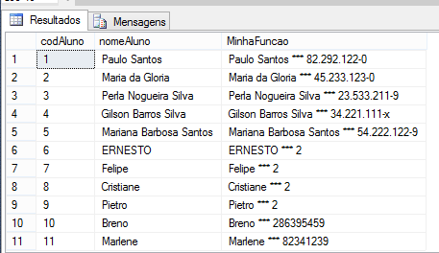
Para invocar a função, execute:
SELECT codAluno
,nomeAluno
,MinhaFuncao=dbo.fc_RetornaAluno(codAluno)
FROM tbAluno
Ou
select MinhaFuncao=dbo.fc_RetornaAluno(1)

Slide 7
Alter Function
Objetivo: Alterar uma função
Sintaxe
ALTER FUNCTION <nome_função>
([<@parâmetro><tipo>[=default]],[<@parâmetro><tipo>[=default]])
RETURNS <tipo>
[AS]
BEGIN
<comandos_SQL>
RETURN(<valor>)
END

Slide 8
Drop Function
Objetivo: Remover uma função
Sintaxe
DROP FUNCTION <nome_função>
Exemplo:
Drop Function fc_RetornaAluno

Slide 9
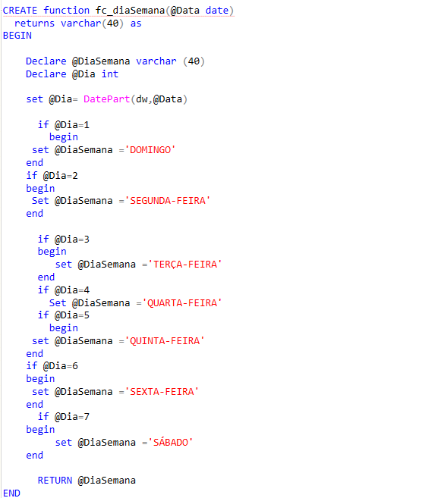
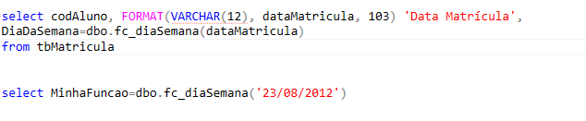
Function Exemplo: Informada uma data como parâmetro, informa o dia da semana:
Para chamar a função:

Slide 10
Exemplo de function pra validar cpf
/*
Verificando se os digitos são iguais
A Principio CPF com todos o números iguais são Inválidos
apesar de validar o Calculo do digito verificado
EX: O CPF 00000000000 é inválido, mas pelo calculo
Validaria
*/
SET @CPF_TEMP = SUBSTRING(@CPF,1,1)
SET @INDICE = 1
SET @DIGITOS_IGUAIS = 'S'
WHILE (@INDICE <= 11)
BEGIN
IF SUBSTRING(@CPF,@INDICE,1) <> @CPF_TEMP
SET @DIGITOS_IGUAIS = 'N'
SET @INDICE = @INDICE + 1
END;
--Caso os digitos não sejão todos iguais Começo o calculo do digitos
IF @DIGITOS_IGUAIS = 'N'
BEGIN
--Cálculo do 1º dígito
SET @SOMA = 0
SET @INDICE = 1
WHILE (@INDICE <= 9)
BEGIN
SET @Soma = @Soma + CONVERT(INT,SUBSTRING(@CPF,@INDICE,1)) * (11 - @INDICE);
SET @INDICE = @INDICE + 1
END
SET @DIG1 = 11 - (@SOMA % 11)
IF @DIG1 > 9
SET @DIG1 = 0;
-- Cálculo do 2º dígito }
SET @SOMA = 0
SET @INDICE = 1
WHILE (@INDICE <= 10)
BEGIN
SET @Soma = @Soma + CONVERT(INT,SUBSTRING(@CPF,@INDICE,1)) * (12 - @INDICE);
SET @INDICE = @INDICE + 1
END
SET @DIG2 = 11 - (@SOMA % 11)
IF @DIG2 > 9
SET @DIG2 = 0;
-- Validando
IF (@DIG1 = SUBSTRING(@CPF,LEN(@CPF)-1,1)) AND (@DIG2 = SUBSTRING(@CPF,LEN(@CPF),1))
SET @RESULTADO = 'S'
ELSE
SET @RESULTADO = 'N'
END
RETURN @RESULTADO
END
select bdEstoque.dbo.CPF_VALIDO(cpfCliente) from tbCliente
use bdEstoque
go
CREATE FUNCTION CPF_VALIDO(@CPF VARCHAR(11))
RETURNS CHAR(1)
AS
BEGIN
DECLARE @INDICE INT,
@SOMA INT,
@DIG1 INT,
@DIG2 INT,
@CPF_TEMP VARCHAR(11),
@DIGITOS_IGUAIS CHAR(1),
@RESULTADO CHAR(1)
SET @RESULTADO = 'N'

Slide 11
Exercícios usando bdEscola
Crie uma função que informada uma data da matrícula , retorne o dia da semana.
Crie uma função que de acordo com a carga horária do curso exiba curso rápido ou curso extenso. (Rápido menos de 1000 horas).
Crie uma função que de acordo com o valor do curso exiba curso caro ou curso barato. (Curso caro acima de 400).
Criar uma função que informada a data da matrícula converta-a no formato dd/mm/aaaa.

Slide 12
bdEstoque
Criar uma função que retorne o dia de semana da venda (no formato segunda, terça, etc) ao lado do código da venda, valor total da venda e sua data
Criar uma função que receba o código do cliente e retorne o total de vendas que o cliente já realizou
Criar uma função que receba o código de um vendedor e o mês e informe o total de vendas do vendedor no mês informado
Criar uma função que usando o bdEstoque diga se o cpf do cliente é ou não válido

